Slide 1
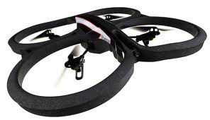

DRONE - ELVIS
Programmation d’un Engin Léger Véhiculé par Indication au Sol
Notes:
-

Slide 2
Problématique :
Comment piloter un drone avec des images ?

Slide 3
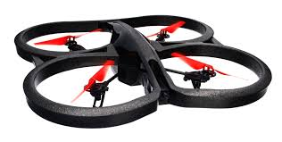


Introduction :

Slide 4
Objectifs :
Image
Traitement d’images
Traitement d’images
Détecter la flèche
Définir une direction
Envoyer des commandes au drone
Contrôle du drone
Obtenir le flux vidéo
Obtenir la hauteur du drone
Commander le déplacement du drone
Interface C++/NodeJS
Transférer des données
Interface
Programme du drone

Slide 5
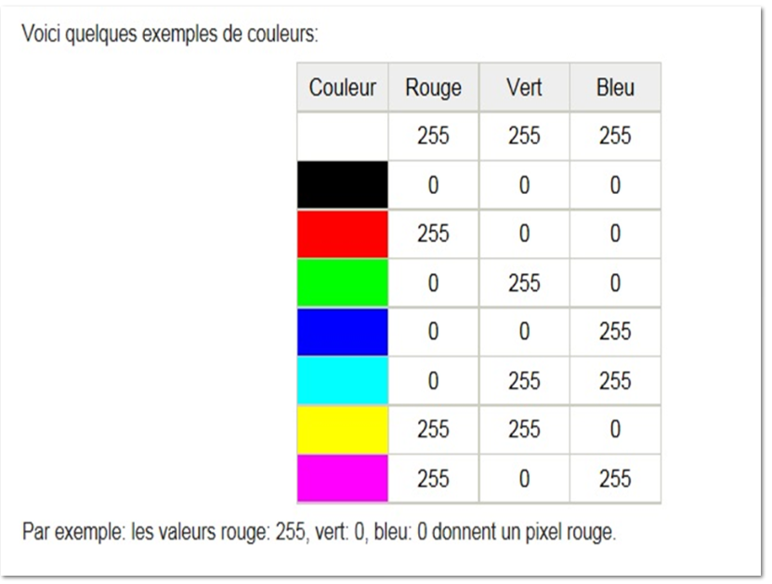
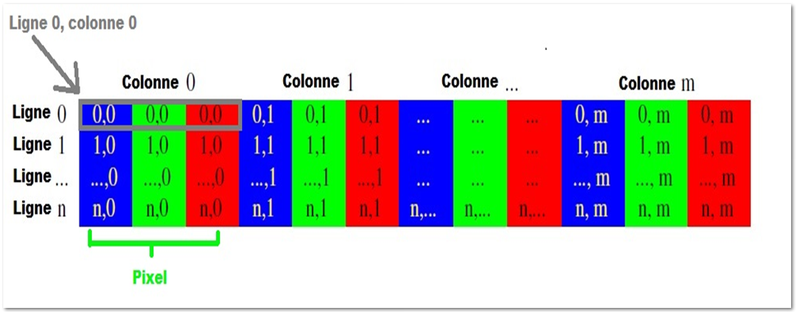
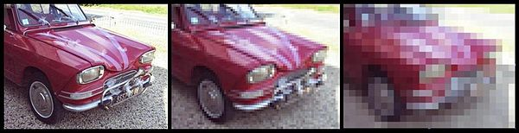
Définition d’une image:
Image numérique
RGB (Red, Green, Blue)
Image matricielle définie par
Sa qualité
Sa taille

Slide 6

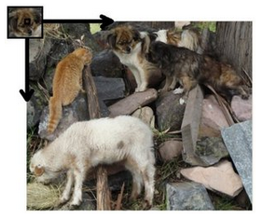
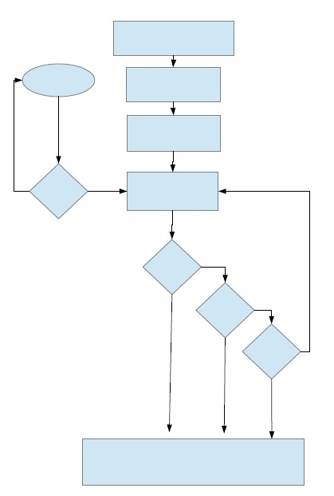




Traitement d’images :
Charger des photos
Image Drone
Redimensionnement des photos
Work.png ?
Corrélations
Méthode de détection par corrélation
Valeur max de corrélation
Comparaison des 3 meilleures corrélations
1 ?
2 ?
3 ?
Direction.txt

Slide 7
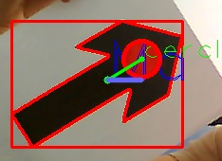

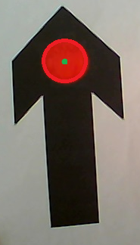

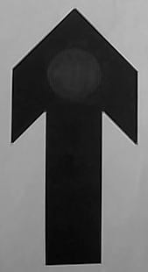
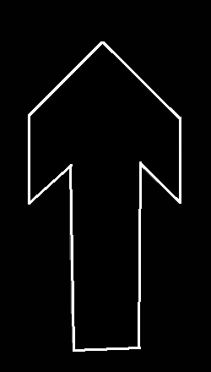

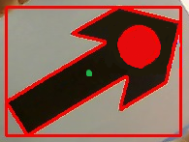
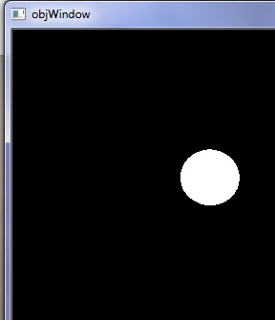
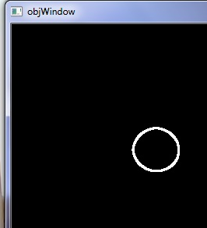
Traitement d’images :
Image
Passage en niveau de gris
Isolation du rouge
Méthode de détection de forme
Segmentation par seuillage
Canny + morphologique
Lissage par filtre morphologique
Détection de cercle (Hough)
Recherche de contours fermés + barycentre
Cercle détecté ?
Critères de détection de la flèche
Calcul de l’angle
Angle.txt

Slide 8
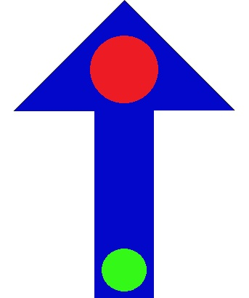
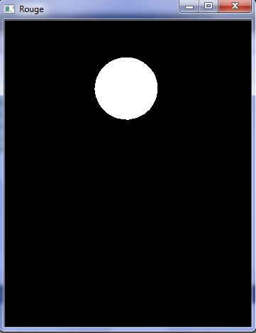
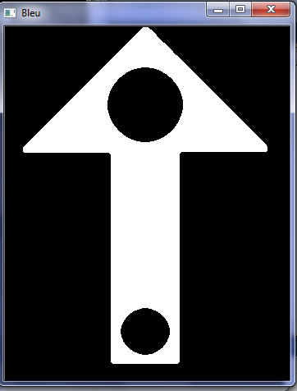
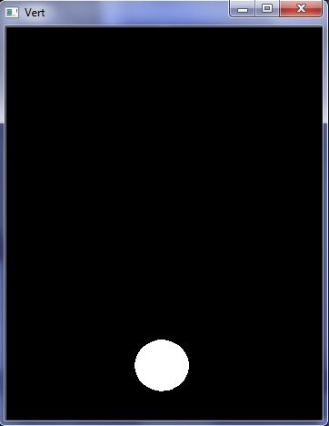
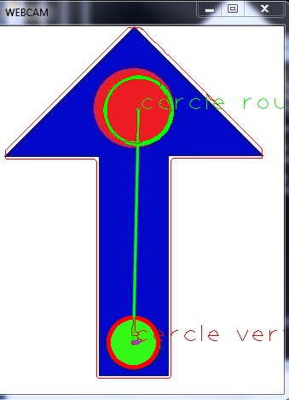
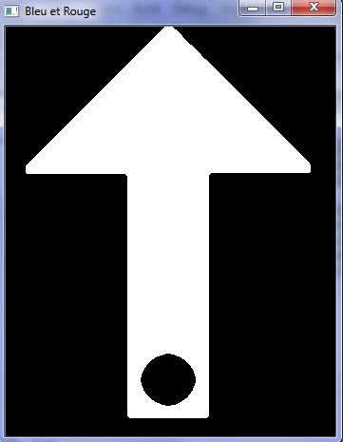
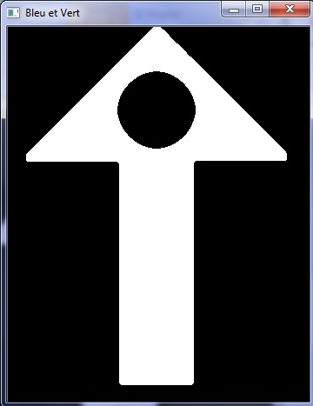
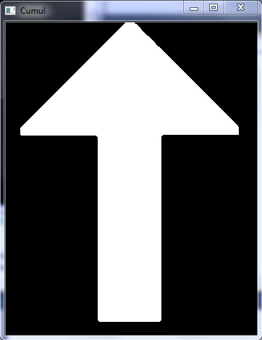
Traitement d’images :
Charger photo
Isolation du rouge
Isolation du bleu
Isolation du vert
Addition bleu et rouge
Addition bleu et vert
Addition des 2 images précédentes
Méthode de détection par la couleur
Recherche des centres des 2 cercles
Détection de la flèche
Calcul de l’angle
Angle.txt

Slide 9
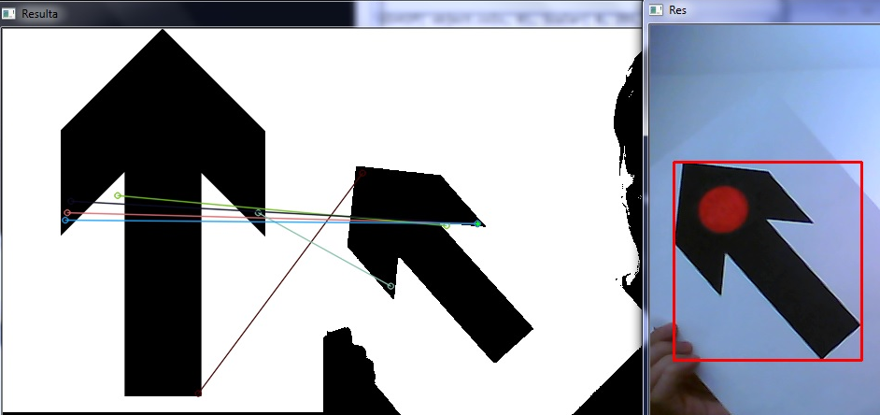

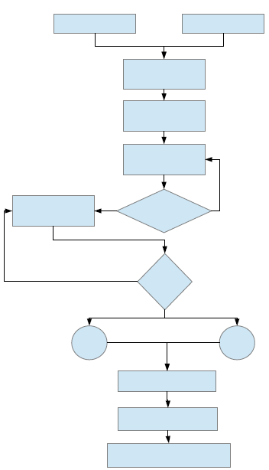
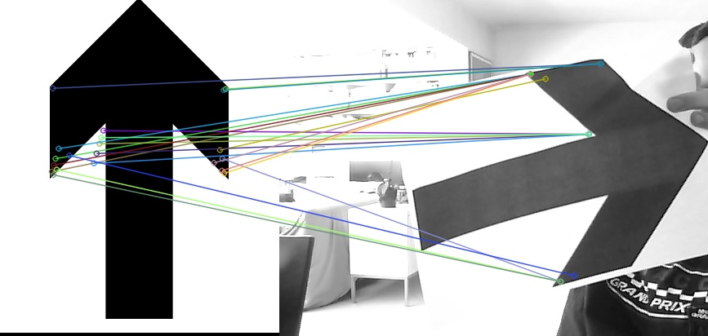
Traitement d’images :
Image ref.
Image drone
Détection de points clés + extraction
Méthode de détection par points d’intérêt
Mise en correspondance
Tableau de correspondance
Choix de la corres.
Tableau de correspondance
Si > 4
Calcul d’angle
Angle.txt

Slide 10
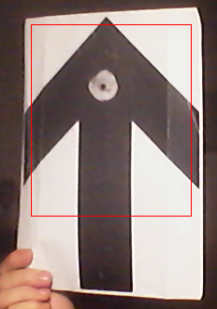
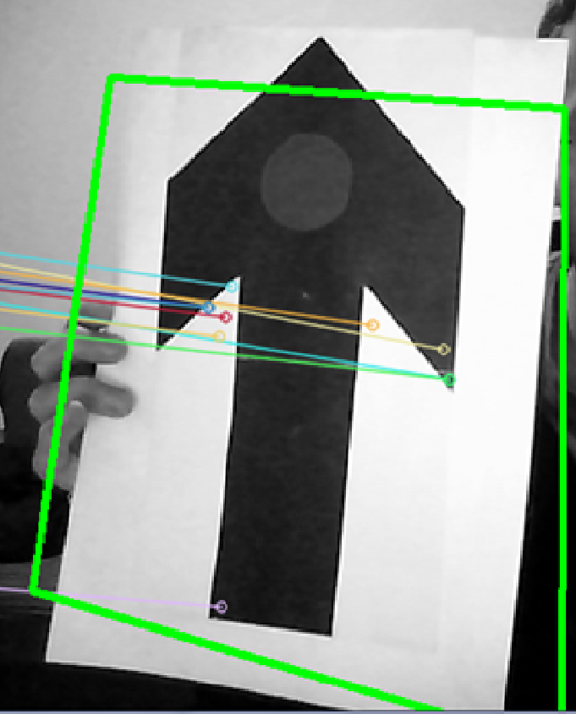
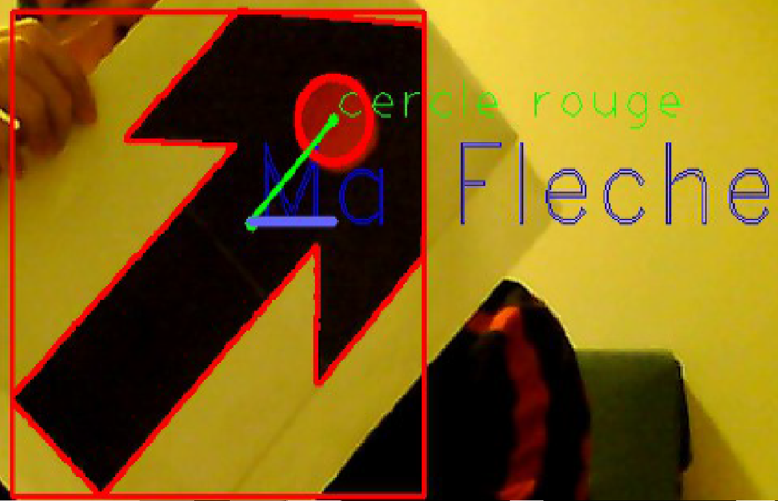
Traitement d’images :
Synthèse et analyse
La corrélation
La couleur
La forme
Points d’intérêt

Slide 11

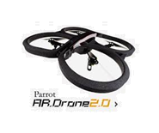
Le Drone:
API fournie par Parrot
Ar Drone 2.0 - caractéristiques
4 moteurs brushless
2 caméras : frontale et ventrale
Système embarqué : Linux OS. ARM Cortex 1 Ghz, 1 Go de RAM, Wi-Fi
Système de guidage : Accéléromètre, Capteur ultrason, Capteur de pression
Vitesse max du drone : 18 km/h
Autonomie : 20 min

Slide 12
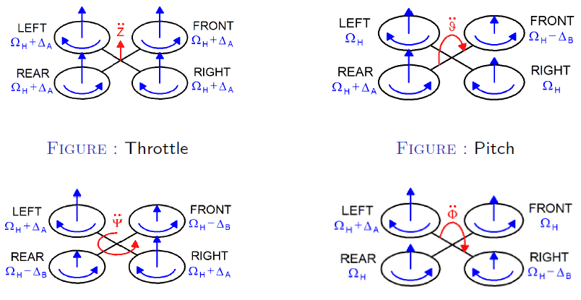
Les différents mouvements :

Slide 13
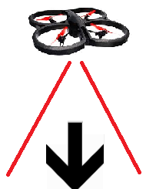
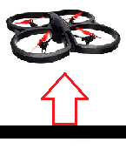
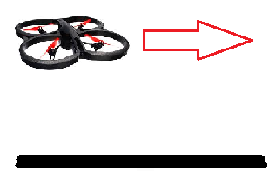
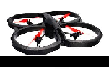
Déroulement du déplacement:
Initialisation
Décollage
Reconnaissance de la flèche
Déplacement du drone

Slide 14
Interface :
Interface
Work.png
Image
Altitude.txt
Altitude
Direction.txt
Direction

Slide 15
Démonstration
Programmes de traitement d’images
Ar Drone

Slide 16
Conclusion
Nous remercions nos différents encadrants

Slide 17
Place aux questions !

Slide 18
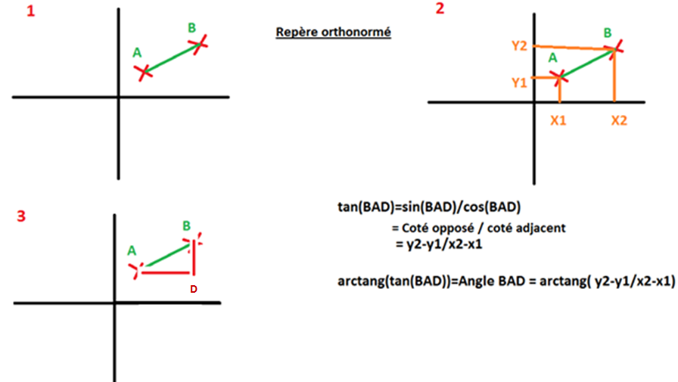
Calcul d’angle :

